Slide 1
Чорнобиль: трагедія, подвиг, пам’ять
«І впала з неба зоря велика, що палала як смолоскип. І впала на третину річок і на джерела вод. Ім'я зорі мовиться - «полин» і стала третина вод полином, і багато людей померли від вод, бо прогіркли».
(Рядки Апокаліпсису з Біблії)

Slide 2
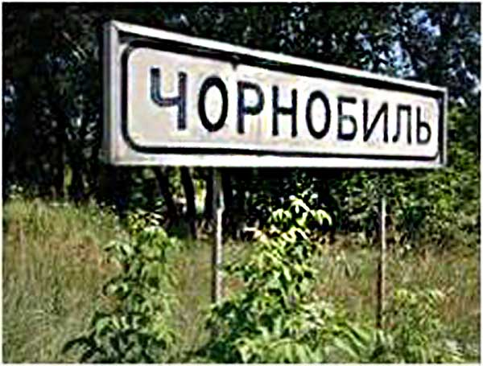
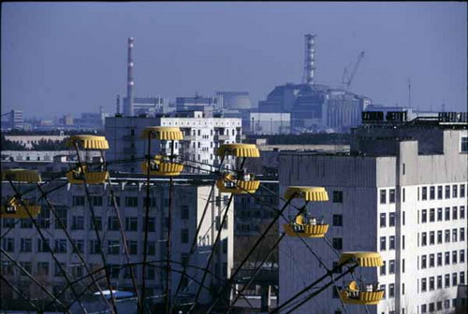
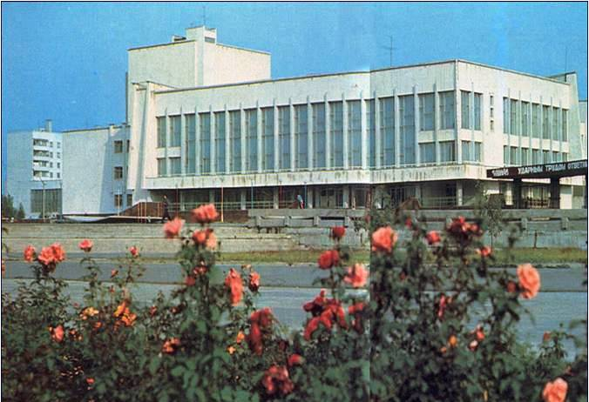
ЧАЕС
Одна з найбільших в Європі атомна електростанція.

Slide 3
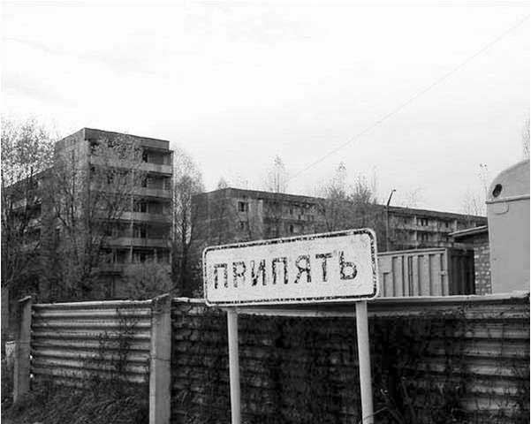
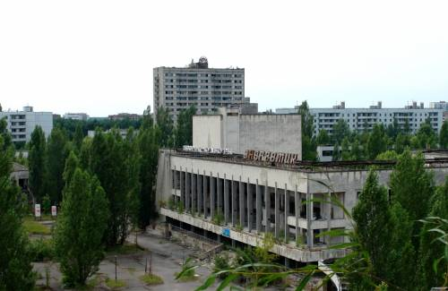
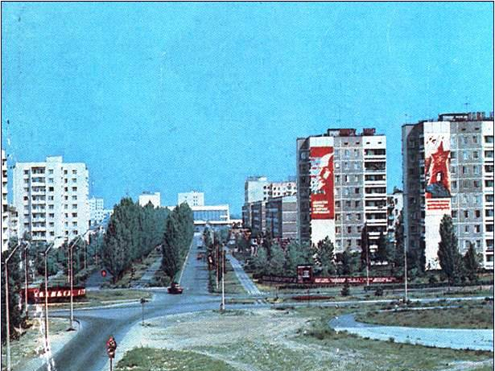
Приводом заснування міста стало будівництво і подальша експлуатація однієї з найбільших в Європі Чорнобильської атомної електростанції,
ПРИП’ЯТЬ

Slide 4
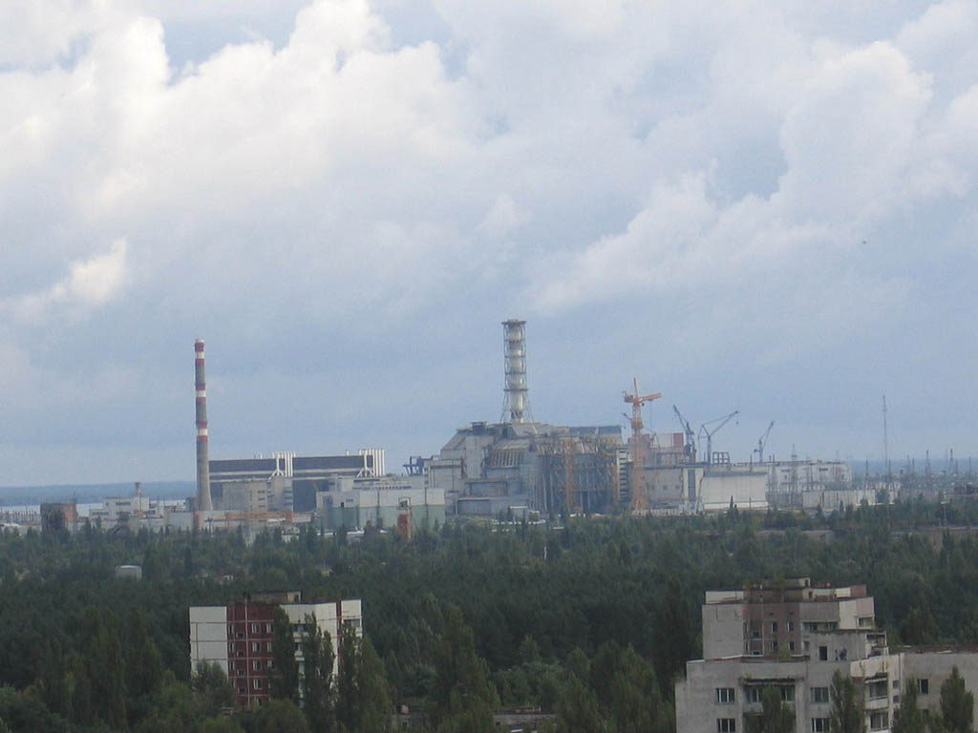
24 січня 1978 року на електростанції вироблений перший мільярд кіловат-годин електроенергії.
На 1 січня 1986 року потужність чотирьох блоків станції складала 4 мільйони кіловатів

Slide 5
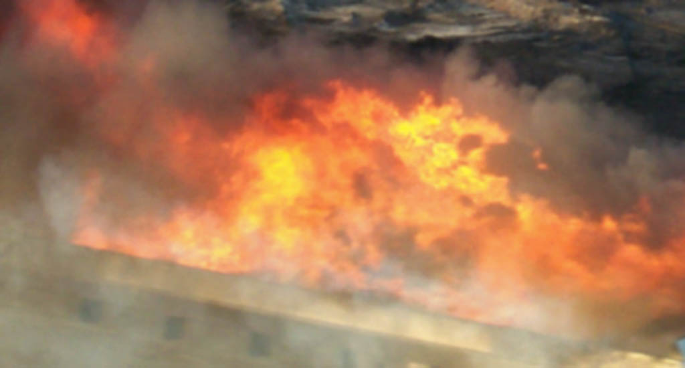
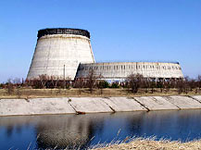
Аварія
Спало місто Прип’ять,
спала Україна,
Вся країна спала,
ще не знаючи
про величезне горе,
яке прийшло
на нашу Землю.

Slide 6
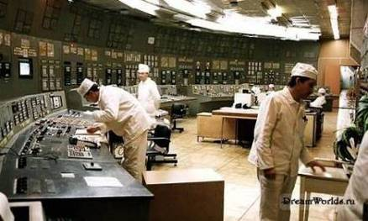
Чорнобильська атомна електростанція. 1год. 23 хв. 187 стержнів управління та захисту ввійшли в активну зону для відключення реактора. Ланцюгова реакція повинна була перерватися. Але через 3 секунди з’явилися аварійні сигнали про перевищення потужності реактора і підвищення тиску...

Slide 7
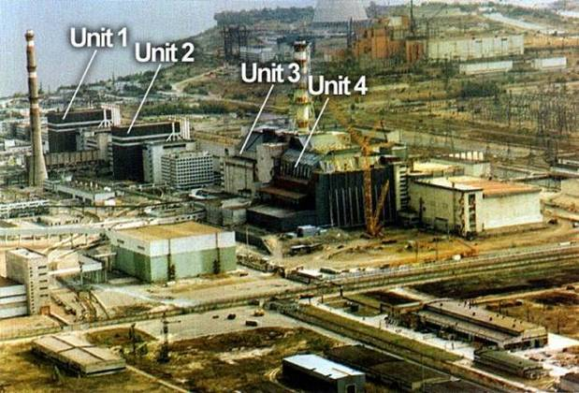
А ще через 4 секунди – глухий вибух. З даху четвертого енергоблоку, як із жерла вулкану, стали вилітати палаючі згустки. Вони розсипалися багатокольоровими іскрами та падали в різних місцях. Чорна вогняна куля піднялася на висоту майже два кілометри, утворюючи хмару, яка розтягнулася по горизонталі та розпливлася в різні сторони, сіючи смерть, хвороби та біду у вигляді мілких-мілких крапель.

Slide 8
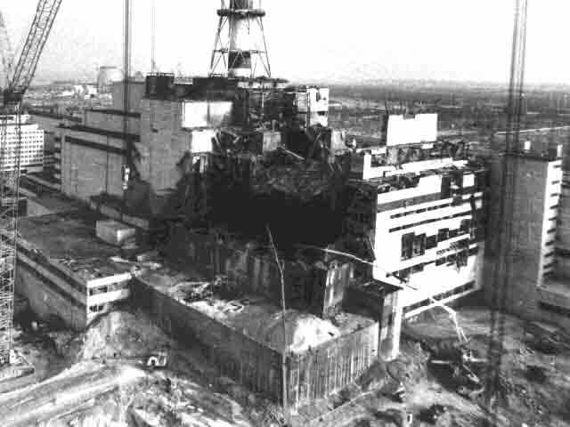
Були знищені бар'єри і системи безпеки, що захищають навколишнє середовище від радіонуклідів

Slide 9
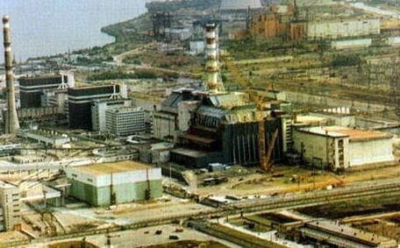
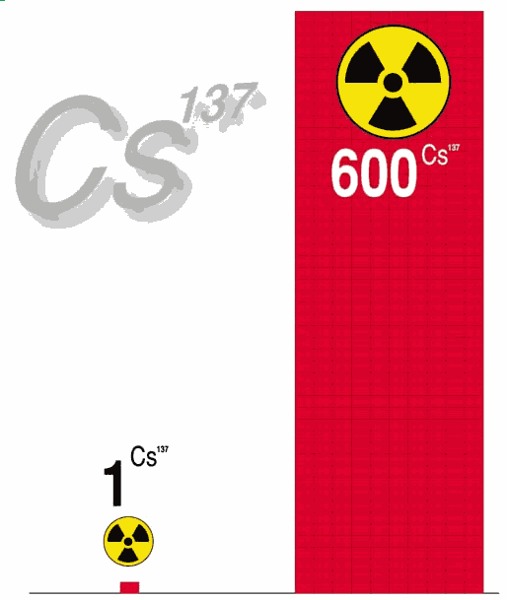
Зразу ж після вибуху реактор випромінював від 3000 до 30000 р/г (а смертельна доза – 500 р/г). Потужність викидів перевищила дві сотні атомних вибухів в Хіросімі та Нагасакі разом взятих. Чорнобиль у 600 разів перевищив Хіросіму по ступеню зараження зовнішнього середовища цезієм-137 , який має найдовший період розпаду.
Хіросіма
Чорнобиль
Цей викид продовжувався протягом 10 днів: з 26квітня по 06травня 1986р.

Slide 10
Причини аварії такі:
реактор був неправильно спроектований і небезпечний;
персонал не був проінформований про небезпеки;
персонал допустив ряд помилок і неумисно порушив існуючі інструкції, частково через відсутність інформації про небезпеки реактора;
відключення захисту або не вплинуло на розвиток аварії, або не суперечило нормативним документам.

Slide 11
Катастрофа на ЧАЕС призвела до безпрецедентного радіаційного забруднення території України. Радіонуклідами забруднено 32 адміністративних райони Київської, Чернігівської, Житомирської, Рівненської, Волинської областей.
Навіть за офіційними даними понад 4 млн чоловік зазнали внаслідок катастрофи радіоактивного опромінення. Лише прямі втрати від ліквідації наслідків аварії в 1986-1991 рр. становили 7,2 млрд крб; у 22 млрд крб оцінюються непрямі збитки за ці роки.

Slide 12
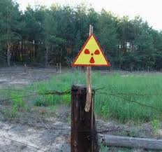
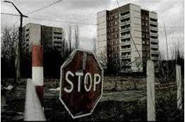
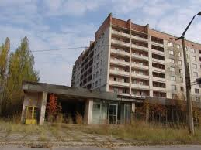
Коли проводилася перша черга евакуації, всі вважали, що це ненадовго, і незабаром вони повернуться до свого рідного краю, де вросли корінням …але...

Slide 13
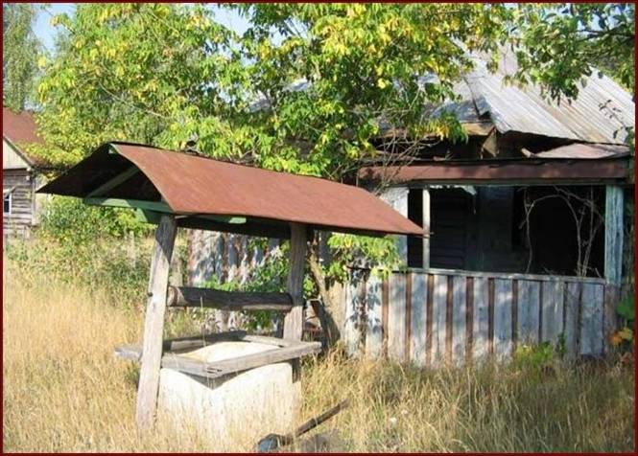
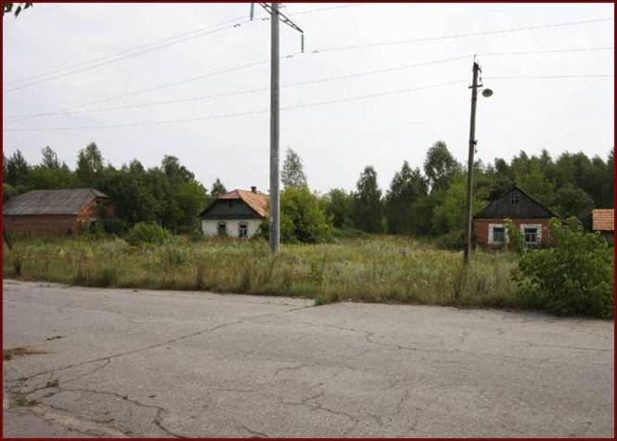
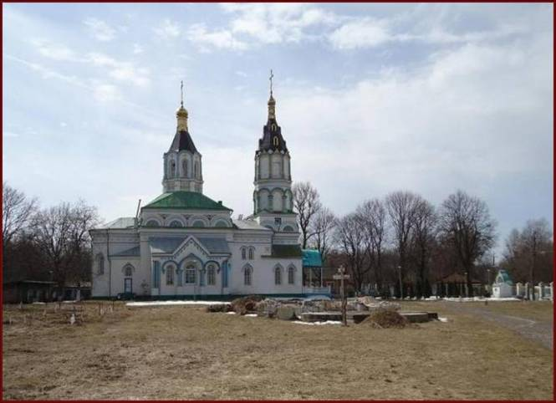
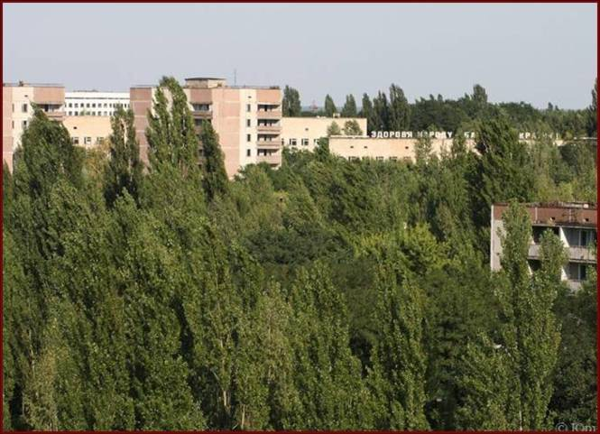
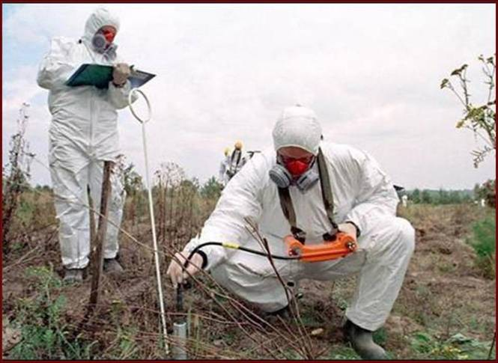
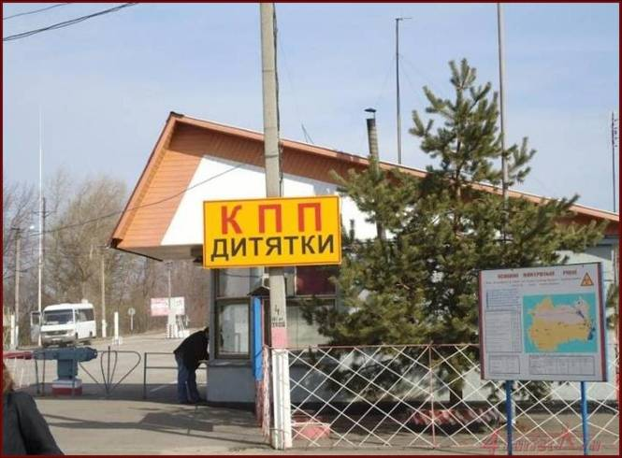

Slide 14
Більше ніж один мільйон 275 тис. гектарів сільськогосподарських угідь Київщини забруднено ізотопами цезію-137. З них понад 21 тисяча гектарів взагалі вилучені із сільсько­господарського обігу. Радіацією уражено майже 218 тис. гектарів лісів.
З 1262 населених пунктів області 560 віднесено до зон радіоактивного забруднення. У них проживає понад 960 тис. чоловік - більше 48 відсотків населення Київщини. Понад 90 сіл, селищ і міст залишені населенням і стали безлюдними.

Slide 15
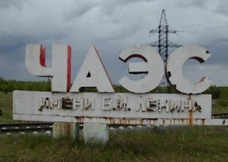
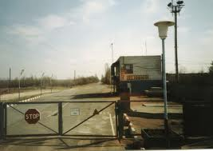
Жити на прилеглих до Чорнобильської АЕС територіях і вирощувати на цій землі зерно люди зможуть не менш, ніж через 20 тис. років

Slide 16
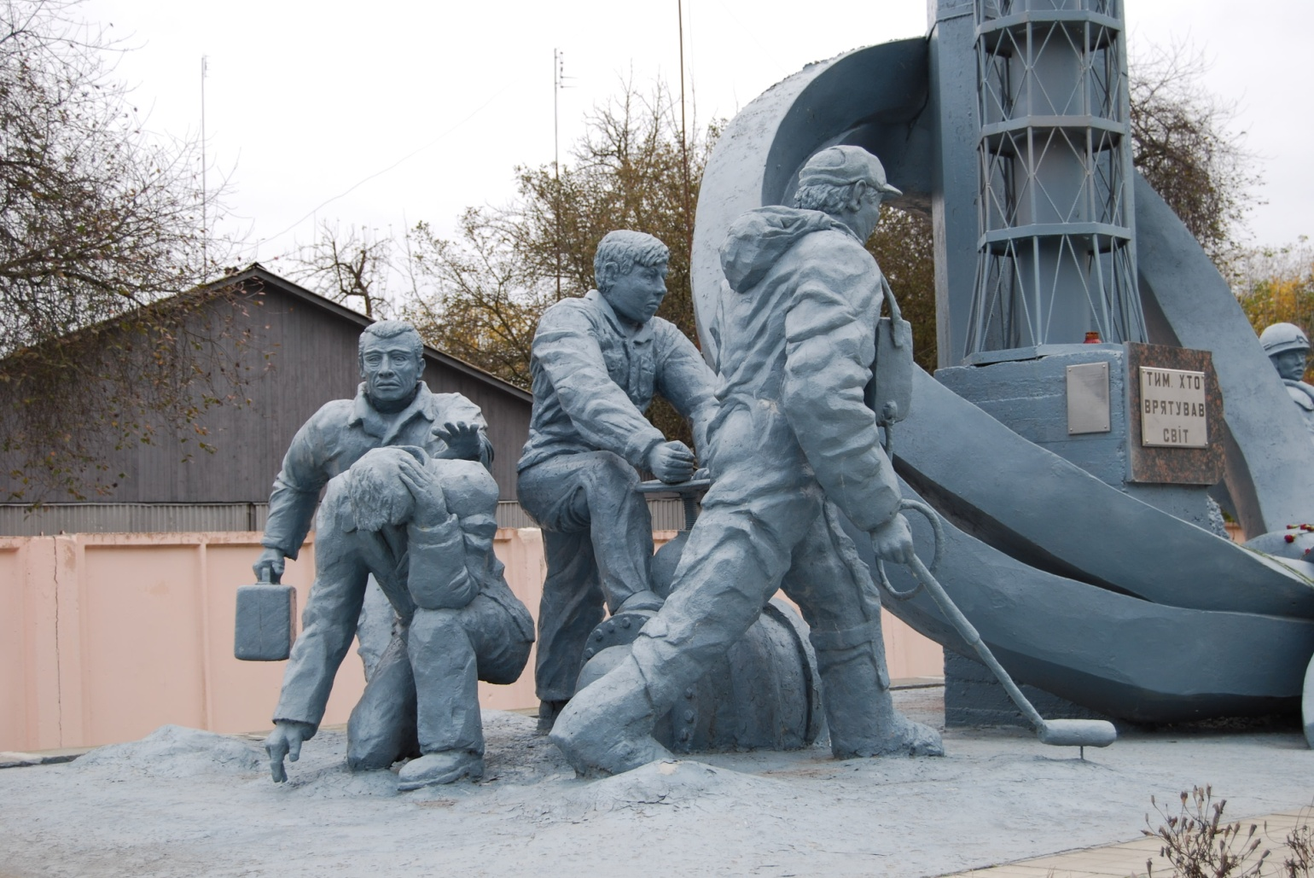
Вічна память про Чорнобиль

